Slide 1
ELEDIS10
Digitale Systemen
Opleiding Elektrotechniek

Slide 2
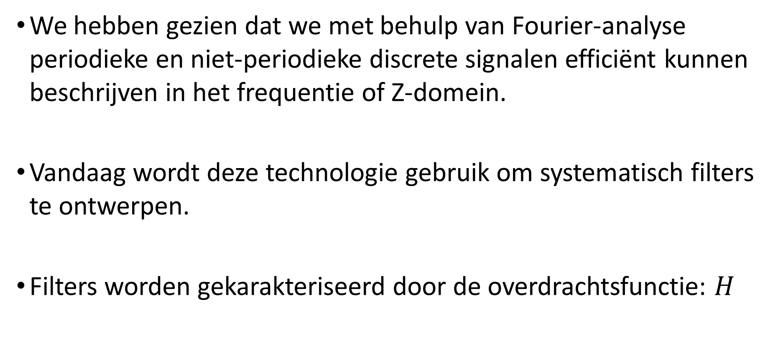
Ontwerpen van filters
We hebben gezien dat we met behulp van Fourier-analyse periodieke en niet-periodieke discrete signalen efficiënt kunnen beschrijven in het frequentie of Z-domein.
Vandaag wordt deze technologie gebruik om systematisch filters te ontwerpen.
Filters worden gekarakteriseerd door de overdrachtsfunctie: $H$

Slide 3
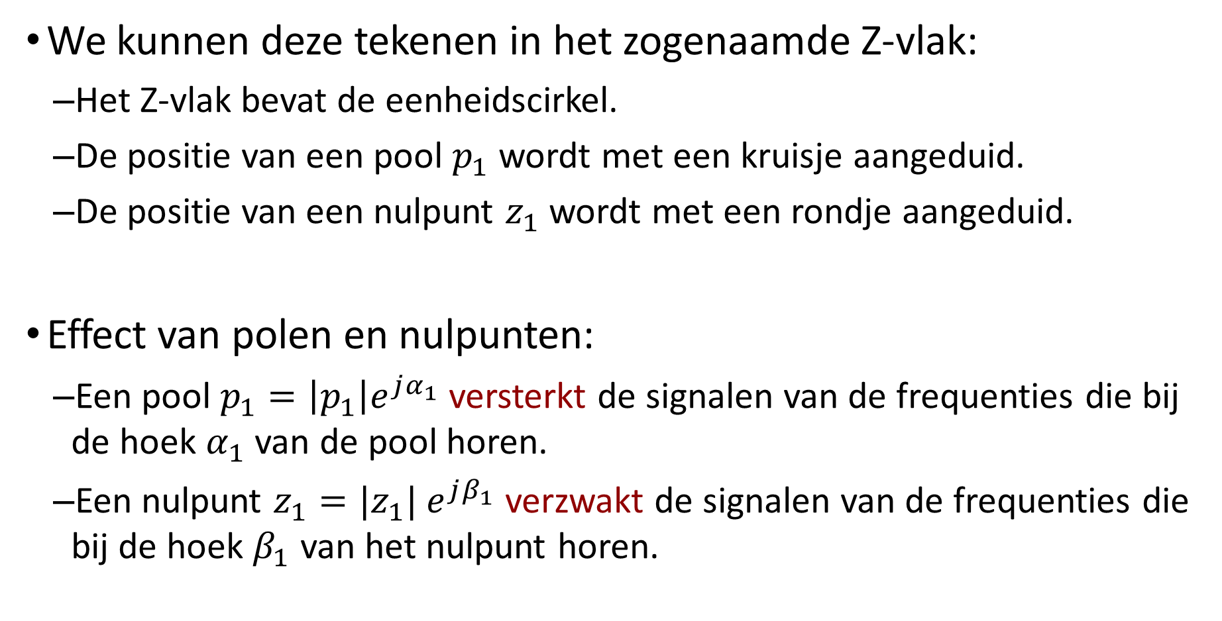
Polen en nulpunten in het Z-domein
We kunnen deze tekenen in het zogenaamde Z-vlak:
  Het Z-vlak bevat de eenheidscirkel.
  De positie van een pool $p_{1}$ wordt met een kruisje aangeduid.
  De positie van een nulpunt $z_{1}$ wordt met een rondje aangeduid.
Effect van polen en nulpunten:
  Een pool $p_{1}=\left|p_{1}\right|e^{jα_{1}}$ versterkt de signalen van de frequenties die bij de hoek $α_{1}$ van de pool horen.
  Een nulpunt $z_{1}={|z}_{1}| e^{jβ_{1}}$ verzwakt de signalen van de frequenties die bij de hoek $β_{1}$ van het nulpunt horen.

Slide 4
Type filters
Er bestaan verschillende type filters:
Laagdoorlaatfilter
laat signalen met lage frequenties door
Hoogdoorlaatfilter
laat signalen met hoge frequenties door
Banddoorlaatfilter
laat signalen binnen een bepaald frequentiebereik door
Bandstopfilter
houdt signalen binnen een bepaald frequentiebereik tegen
Het aantal polen of nulpunten (grootste van beiden) van de overdrachtsfunctie wordt de orde van een filter genoemd.

Slide 5
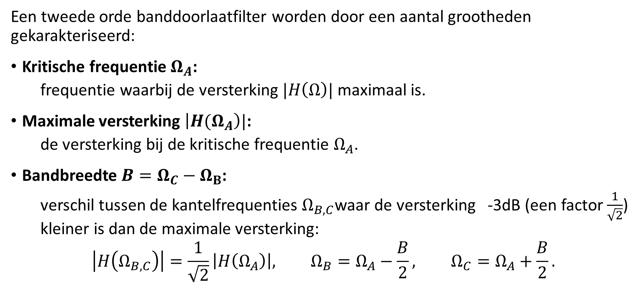
2de orde banddoorlaatfilters
Een tweede orde banddoorlaatfilter worden door een aantal grootheden gekarakteriseerd:
Kritische frequentie $Ω_{A}$:
frequentie waarbij de versterking $|H\left(Ω\right)|$ maximaal is.
Maximale versterking $\left|{H(Ω}_{A}\right)|$:
de versterking bij de kritische frequentie $Ω_{A}$.
Bandbreedte $B=Ω_{C}−Ω_{B}$:
verschil tussen de kantelfrequenties $Ω_{B,C}$waar de versterking -3dB (een factor $\frac{1}{\sqrt{2}}$) kleiner is dan de maximale versterking:
$$\left|H\left(Ω_{B,C}\right)\right|=\frac{1}{\sqrt{2}}\left|H\left(Ω_{A}\right)\right|, Ω_{B}=Ω_{A}−\frac{B}{2}, Ω_{C}=Ω_{A}+\frac{B}{2}.$$

Slide 6
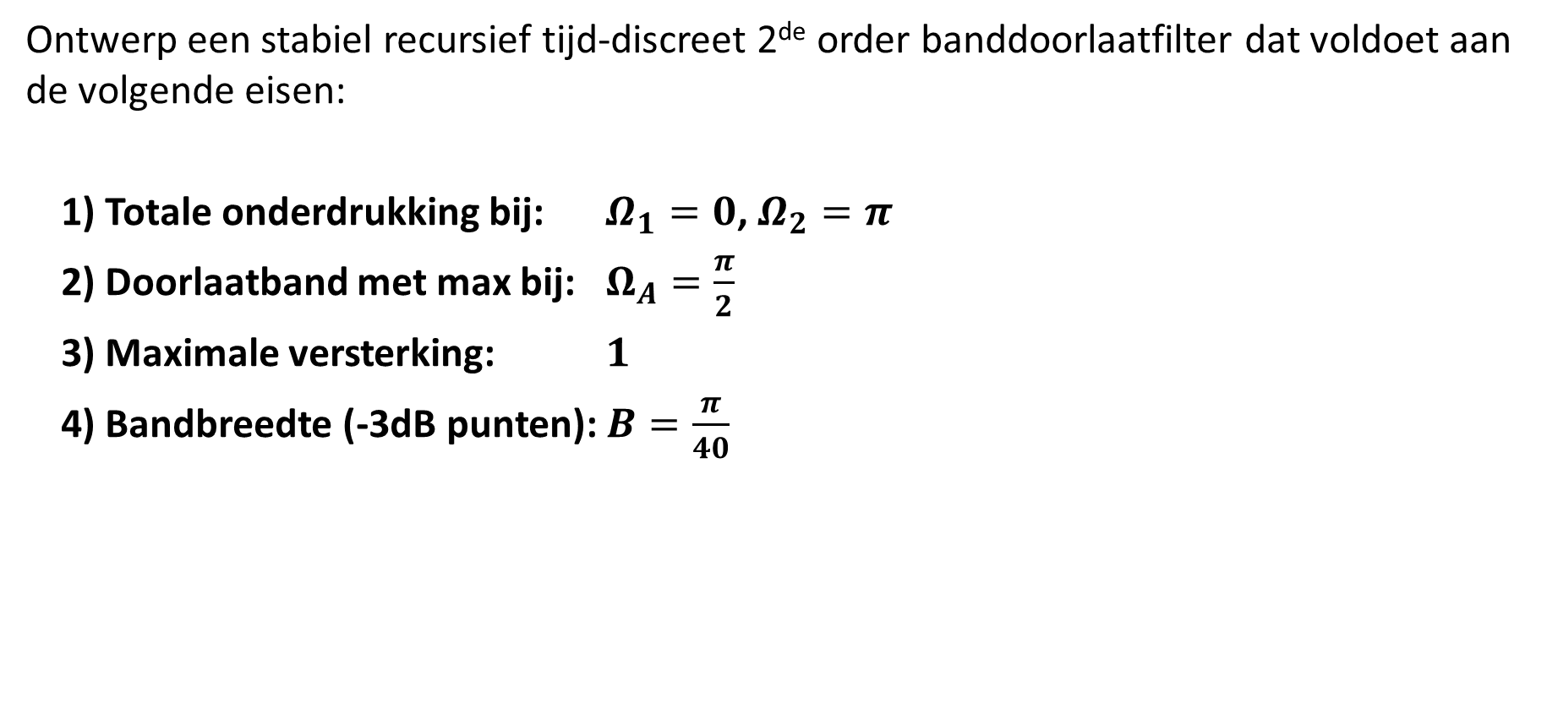
Voorbeeld: ontwerp een 2de orde banddoorlaatfilter
Ontwerp een stabiel recursief tijd-discreet 2de order banddoorlaatfilter dat voldoet aan de volgende eisen:
  1) Totale onderdrukking bij: $Ω_{1}=0$, $Ω_{2}=π$
  2) Doorlaatband met max bij: $Ω_{A}=\frac{π}{2}$
  3) Maximale versterking: $1$
  4) Bandbreedte (-3dB punten): $B=\frac{π}{40}$

Slide 7
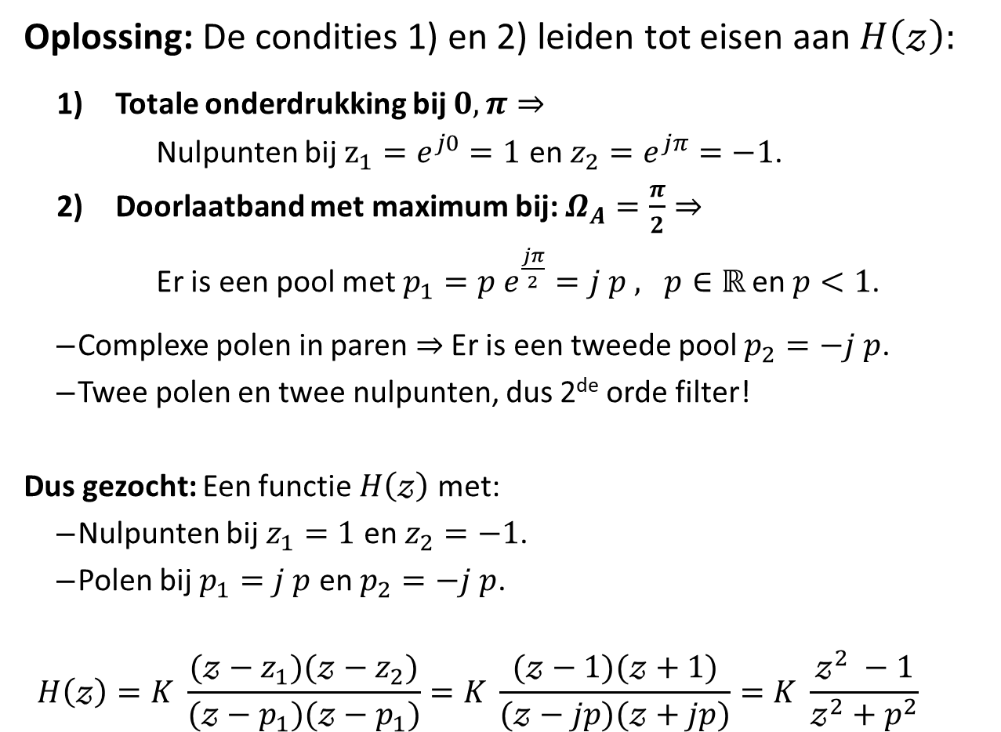
Banddoorlaatfilter ontwerp voorbeeld
Oplossing: De condities 1) en 2) leiden tot eisen aan $H\left(𝓏\right):$
  Totale onderdrukking bij $0, π⇒$
  Nulpunten bij $z_{1}=e^{j0}=1$ en $z_{2}=e^{jπ}=−1$.
  Doorlaatband met maximum bij: $Ω_{A}=\frac{π}{2}⇒$
  Er is een pool met $p_{1}=p e^{\frac{jπ}{2}}=j p$ $, p∈ℝ$ en $p<1$.
  Complexe polen in paren $⇒$ Er is een tweede pool $p_{2}=−j p$.
  Twee polen en twee nulpunten, dus 2de orde filter!
Dus gezocht: Een functie $H\left(𝓏\right)$ met:
  Nulpunten bij $z_{1}=1$ en $z_{2}=−1$.
  Polen bij $p_{1}=j p$ en $p_{2}=−j p$.
$$H\left(𝓏\right)=K \frac{(𝓏−z_{1})(𝓏−z_{2})}{(𝓏−p_{1})(𝓏−p_{1})}=K \frac{(𝓏−1)(𝓏+1)}{(𝓏−jp)(𝓏+jp)}=K \frac{𝓏^{2} −1}{𝓏^{2}+p^{2}}$$
http://www.micromodeler.com/dsp/

Slide 8

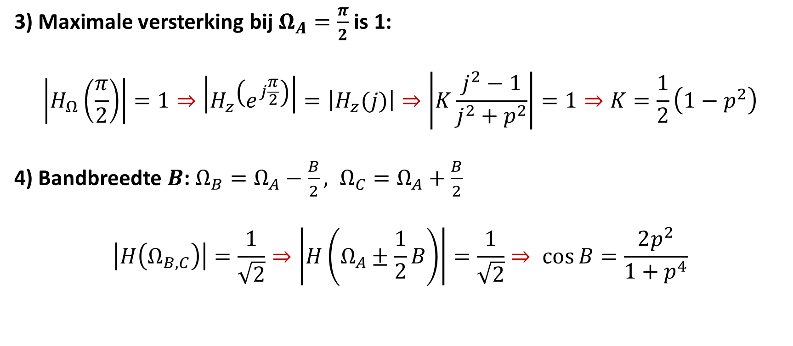
Banddoorlaatfilter ontwerp voorbeeld
$$H\left(𝓏\right)=K \frac{𝓏^{2} −1}{𝓏^{2}+p^{2}}$$
Twee eisen nog niet meegenomen:
3) Maximale versterking bij $Ω_{A}=\frac{π}{2}$ is 1:
$$\left|H_{Ω}\left(\frac{π}{2}\right)\right|=1⇒\left|H_{z}\left(e^{j\frac{π}{2}}\right)\right|=\left|H_{z}(j)\right|⇒\left|K\frac{j^{2}−1}{j^{2}+p^{2}}\right|=1⇒K=\frac{1}{2}\left(1−p^{2}\right)$$
4) Bandbreedte $B$: $Ω_{B}=Ω_{A}−\frac{B}{2}, Ω_{C}=Ω_{A}+\frac{B}{2}$
$$\left|H\left(Ω_{B,C}\right)\right|=\frac{1}{\sqrt{2}}⇒\left|H\left(Ω_{A}±\frac{1}{2}B\right)\right|=\frac{1}{\sqrt{2}}⇒ \cos{B}=\frac{2p^{2}}{1+p^{4}}$$
Huiswerk_WK6.pdf

Slide 9
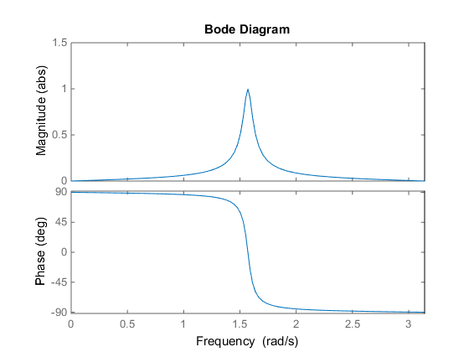
Bode diagram

Slide 10
Bespreken Huiswerkopdrachten week 5

Slide 11
Voorbereiding les 2
Huiswerk week 6 les 1
Doornemen presentatie week 6
Opgave: 4.14 (zonder faseoverdracht)
Oefenopgaven week 6: 3.6.1 en 3.6.3
Lezen:
  §4.3.3 Eerste- en tweede-orde LTI-systemen
  §6.1 Het ontwerpen van recursieve digitale filters; Inleiding
  §6.2 Eenvoudige ontwerpmethoden op basis van polen en nulpunten
  (15 pagina’s)
Extra verdieping: opgaven: 4.13, 4.14 (faseoverdracht), 4.15
Extra verdieping: Oefenopgaven week 6: 3.6.2

Slide 12
ELEDIS10
Digitale Systemen
Opleiding Elektrotechniek

Slide 13
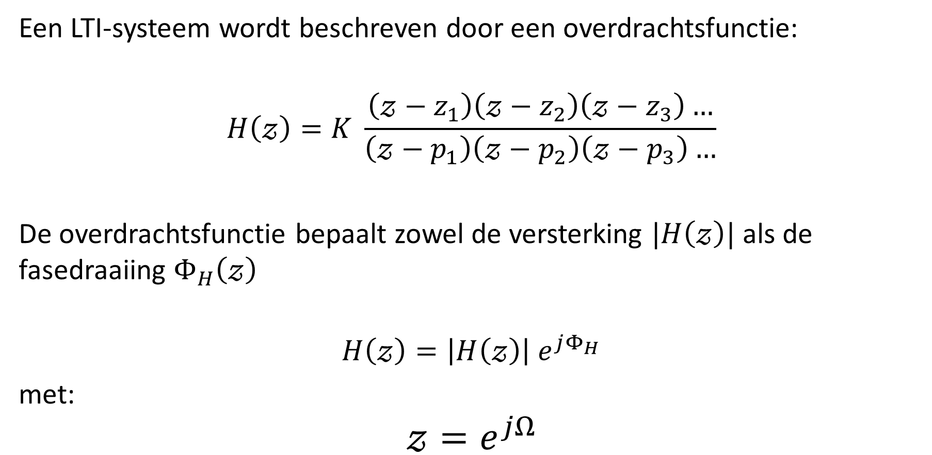
Vorige week
Een LTI-systeem wordt beschreven door een overdrachtsfunctie:
$$H\left(𝓏\right)=K \frac{\left(𝓏−z_{1}\right)\left(𝓏−z_{2}\right)\left(𝓏−z_{3}\right)…}{\left(𝓏−p_{1}\right)\left(𝓏−p_{2}\right)\left(𝓏−p_{3}\right)…}$$
De overdrachtsfunctie bepaalt zowel de versterking $|H\left(𝓏\right)|$ als de fasedraaiing $Φ_{H}\left(𝓏\right)$
$$H\left(𝓏\right)=\left|H\left(𝓏\right)\right|{ e}^{jΦ_{H}}$$
met:
$$𝓏=e^{jΩ}$$

Slide 14
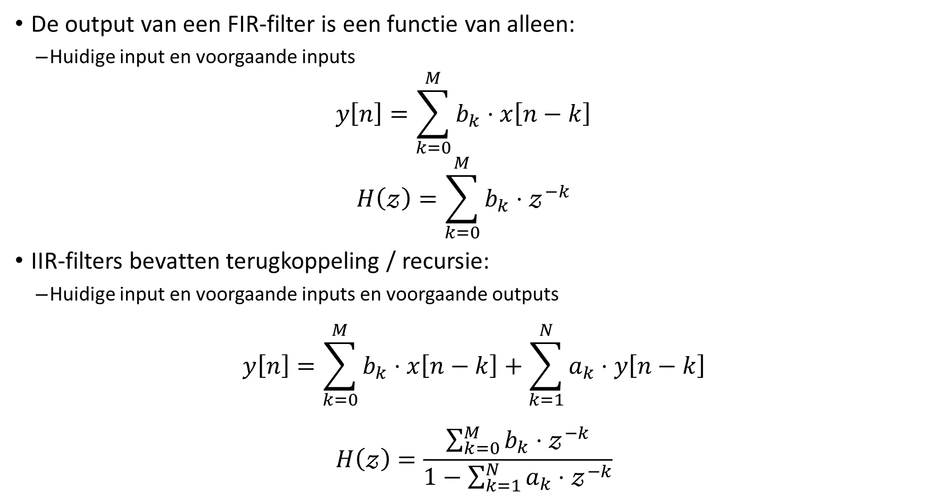
Finite Impulse Response vs. Infinite Impulse Response
De output van een FIR-filter is een functie van alleen:
  Huidige input en voorgaande inputs
  $$y\left[n\right]=\sum_{k=0}^{M}{b_{k}⋅x\left[n−k\right]}$$
  $$H\left(𝓏\right)=\sum_{k=0}^{M}{b_{k}⋅𝓏^{−k}}$$
IIR-filters bevatten terugkoppeling / recursie:
  Huidige input en voorgaande inputs en voorgaande outputs
$$y\left[n\right]=\sum_{k=0}^{M}{b_{k}⋅x\left[n−k\right]}+\sum_{k=1}^{N}{a_{k}⋅y\left[n−k\right]}$$
$$H\left(𝓏\right)=\frac{\sum_{k=0}^{M}{b_{k}⋅𝓏^{−k}}}{1−\sum_{k=1}^{N}{a_{k}⋅𝓏^{−k}}}$$
In het boek wordt deze formule gebruikt (zie formule 6.2). Meestal wordt de formule gebruikt waarbij hier een – i.p.v. een + wordt gebruikt. Zie: https://en.wikipedia.org/wiki/Infinite_impulse_response (ook in Matlab is dat zo)

Slide 15
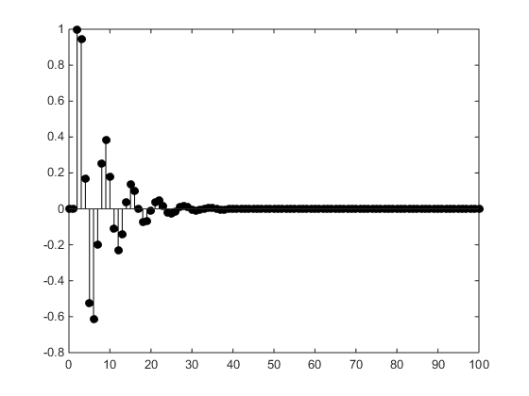
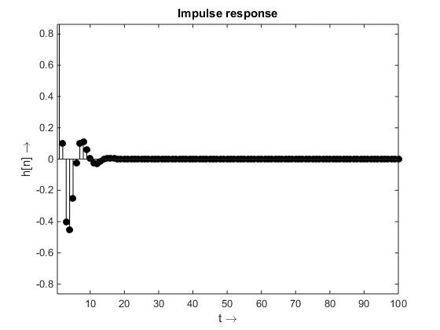


Finite Impulse Response vs. Infinite Impulse Response
FIR-filters hebben een eindige impulsresponsie:
  D.w.z. na eindige tijd wordt de impulsresponsie exact gelijk aan 0
$$y\left[n\right]=\sum_{k=0}^{M}{b_{k}⋅x\left[n−k\right]}$$
IIR-filters hebben een oneindige impulsresponsie:
  D.w.z. zelfs na oneindig lang wachten is de impulsresponsie nooit exact 0

Slide 16
Structuur van een IIR filter
Volgens het boek moet dit een + zijn, maar volgens Matlab een -.
Deze structuur wordt de Direct Form I structuur genoemd
Er bestaan ook andere (betere) structuren (meer hierover in kwartaal 4)
Vaak wordt alles opgedeeld in tweede-orde secties (BiQuads)

Slide 17
Ontwerpmethoden voor IIR-filters
Intuïtief plaatsen polen en nulpunten
  Vorige les gebruikt om een bandpass filter te ontwerpen
Afleiden van analoge varianten filters (analog prototyping)

Slide 18
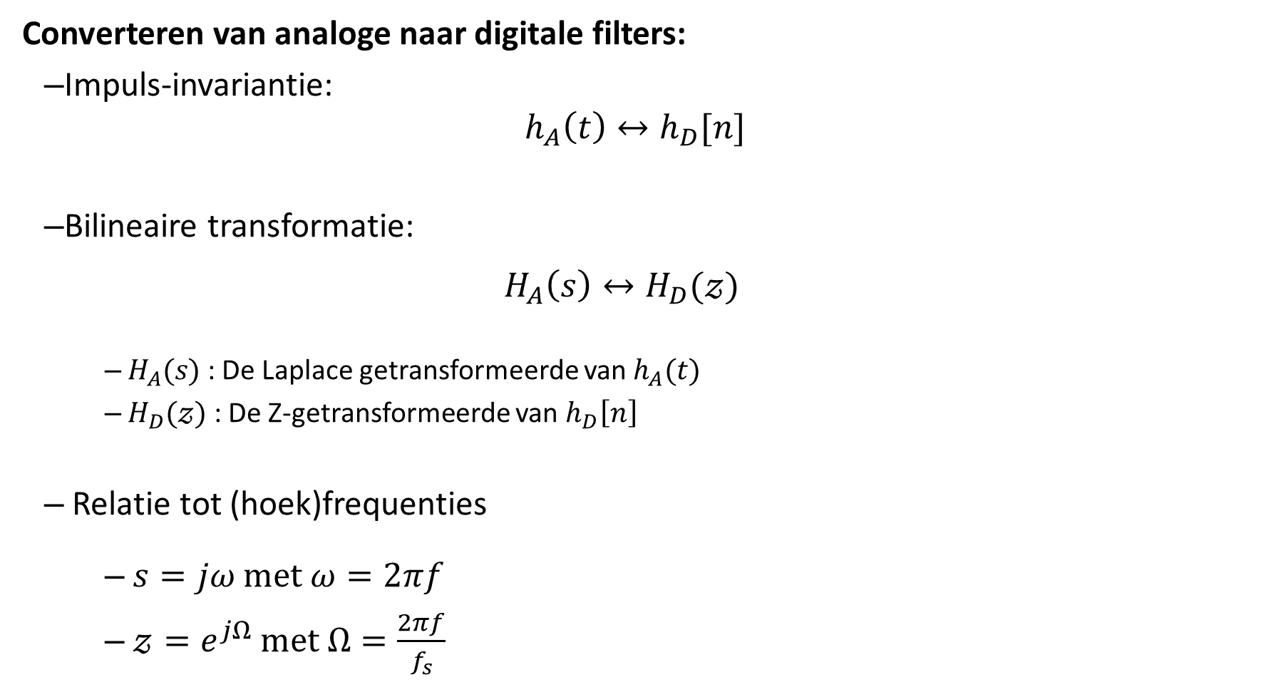
Recyclen van analoge filters
Converteren van analoge naar digitale filters:
  Impuls-invariantie:
$$h_{A}\left(t\right)↔h_{D}[n]$$
  Bilineaire transformatie:
  $$H_{A}\left(s\right)↔H_{D}(𝓏)$$
      $H_{A}(s)$ : De Laplace getransformeerde van $h_{A}(t)$
      $H_{D}(𝓏)$ : De Z-getransformeerde van $h_{D}\left[n\right]$
  Relatie tot (hoek)frequenties
      $s=jω$ met $ω=2πf$
      $𝓏=e^{jΩ}$ met $Ω=\frac{2πf}{f_{s}}$

Slide 19
Recyclen van analoge filters

Slide 20
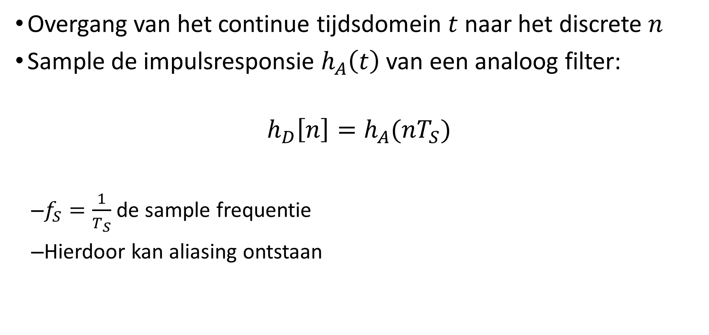
Impuls-invariantie
Overgang van het continue tijdsdomein $t$ naar het discrete $n$
Sample de impulsresponsie $h_{A}\left(t\right)$ van een analoog filter:
$$h_{D}\left[n\right]=h_{A}(nT_{S})$$
  $f_{S}=\frac{1}{T_{S}}$ de sample frequentie
  Hierdoor kan aliasing ontstaan

Slide 21
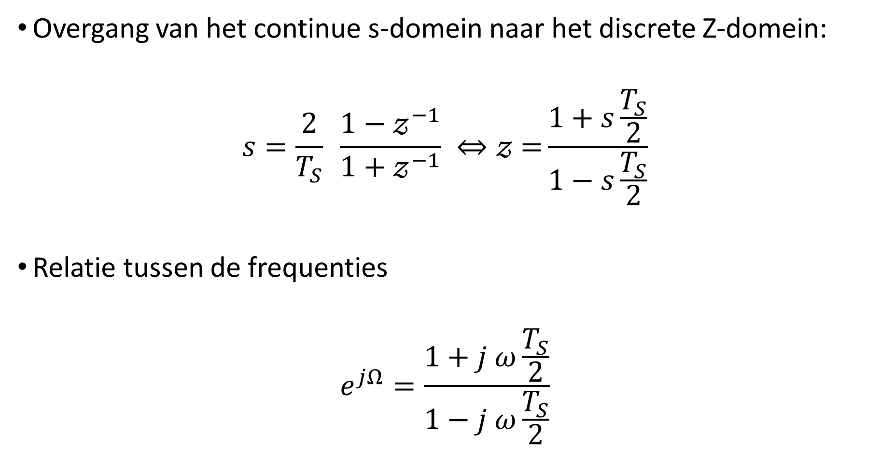
Bilineaire transformatie
Overgang van het continue s-domein naar het discrete $\text{Z}$-domein:
$$s=\frac{2}{T_{S}} \frac{1−{\text{𝓏}}^{−1}}{1+{\text{𝓏}}^{−1}} ⇔\text{𝓏}\text{ =}\frac{1+s\frac{T_{S}}{2}}{1−s\frac{T_{S}}{2}}$$
Relatie tussen de frequenties
$$e^{jΩ}=\frac{1+j ω\frac{T_{S}}{2}}{1−j ω\frac{T_{S}}{2}}$$

Slide 22
Recyclen van standaard analoge filters
Converteren van analoge naar digitale filters:
  Impuls-invariantie
  Bilineaire transformatie
Bekende standaard analoge filter typen:
  Butterworth
  Chebyshev I & II
  Elliptic
MATLAB kan gebruikt worden om zulke filters te ontwerpen
Zie Filter_types_wk6.pptx

Slide 23
Voorbereiding week 7
Huiswerk week 6 les 2
Doornemen presentatie week 6
Lezen:
  §6.3 Filters afgeleid uit analoge ontwerpmethoden
  §6.3.1 De bilineaire Z-transfomatie: Butterworth- en Chebyshev-filters
  §6.3.2 Impuls-invariante filters
  (22 pagina’s)
Volgende week: Matlabopdracht 2
Laatste week: geen nieuwe stof. Behandelen opgaven.

